Slide 1

Rapport sur l’attrition clientèle de Primero Bank

Slide 2
Notre compréhension de vos enjeux
Primero Bank nous a contacté pour identifier quels types de clients quittent leur banque et ainsi trouver une stratégie pour éviter que les clients actuels de la banque quittent à leur tour.
Enjeux du client : Primero Bank souhaite éviter la perte de clients supplémentaire
Les objectifs de la présentation : La présentation permet d’identifier le profil de clients ayant quitté la banque, les clients représentant un risque de départ et également des pistes pour stratégiser la fidélisation clientèle.

Slide 3

Répartition des clients perdus et actuels L’analyse des données – Profil client
Avec 10127 clients, Primero Bank rencontre une perte client de l’ordre de 16%

Slide 4
Répartition des clients perdus par statut marital L’analyse des données – Profil client
Les clients mariés sont les plus nombreux à quitter la banque

Slide 5
Volume de clients en fonction de l’âge L’analyse des données – Profil client
La moyenne d’âge des clients perdus est de 45 ans

Slide 6
Répartition des clients par type de carte L’analyse des données – Profil client
Le volume de clients perdus sur la carte blue est plus important. En revanche la carte platinum à un % de perte bien plus important.

Slide 7
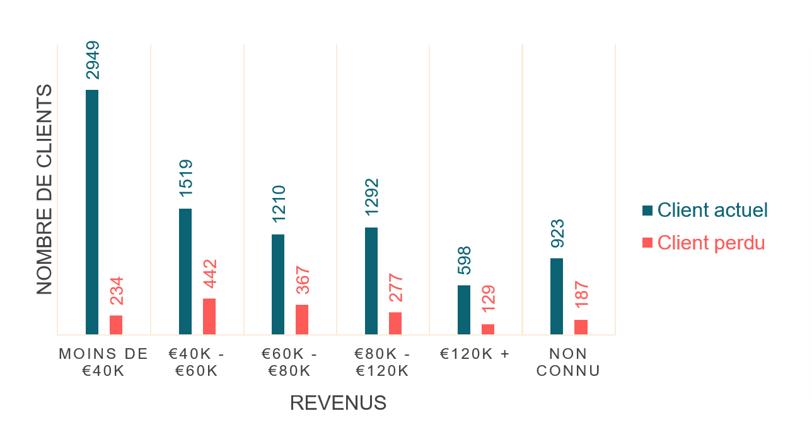
Répartition des clients par revenus L’analyse des données – Profil client
Environ ¼ des clients qui gagnent + de 40k€ /an quittent la banque contre seulement 1/10 chez ceux qui gagnent moins de 40k€ / an

Slide 8
Nombres d’interactions clients (sur 12 mois) L’analyse des données – Profil client
Tous les clients ayant accumulés + de 4 interactions ont quitté la banque (voir type d’interactions)

Slide 9
Nombre de mois d’inactivité L’analyse des données – Profil client
Tous les clients cumulant plus de 5 mois d’inactivités finissent par quitter la banque

Slide 10
Total de transactions chez les clients actuels et perdus L’analyse des données – habitude d’utilisation
En moyenne, 8 fois moins de transactions chez les clients perdus

Slide 11
Calcul des clients à risques L’analyse des données
Actuellement, 532 clients sont mariés avec plus de 4 interactions et un revenu supérieur à 40k €
Ces clients représentent le plus grand risque de départ
Interactions
Interactions

Slide 12
Bilan et recommandations
Actuellement, la problématique à traiter est celle des 532 clients susceptibles de quitter la banque pour cela, il faut :
Identifier le type d’interaction des clients perdus pour ne pas reproduire les mêmes
Identifier pourquoi les clients mariés avec de plus gros revenus quittent la banque (s’orienter vers les crédits immobiliers, faire un benchmark de ce que proposent les autres banques)

Slide 13

Conclusion
Pour conclure, voici les 3 actions à faire pour limiter l’attrition.
Voir le type d’interactions avec les clients perdus pour ne pas reproduire le même schéma avec les clients à risque.
Identifier les offres des autres banques pour le profil des clients perdus.
Revoir l’offre platinum qui ne correspond pas à ce que cherchent les clients à aujourd’hui.

